Slide 1
Fjármálainnviðir 2016
Myndir

Slide 2
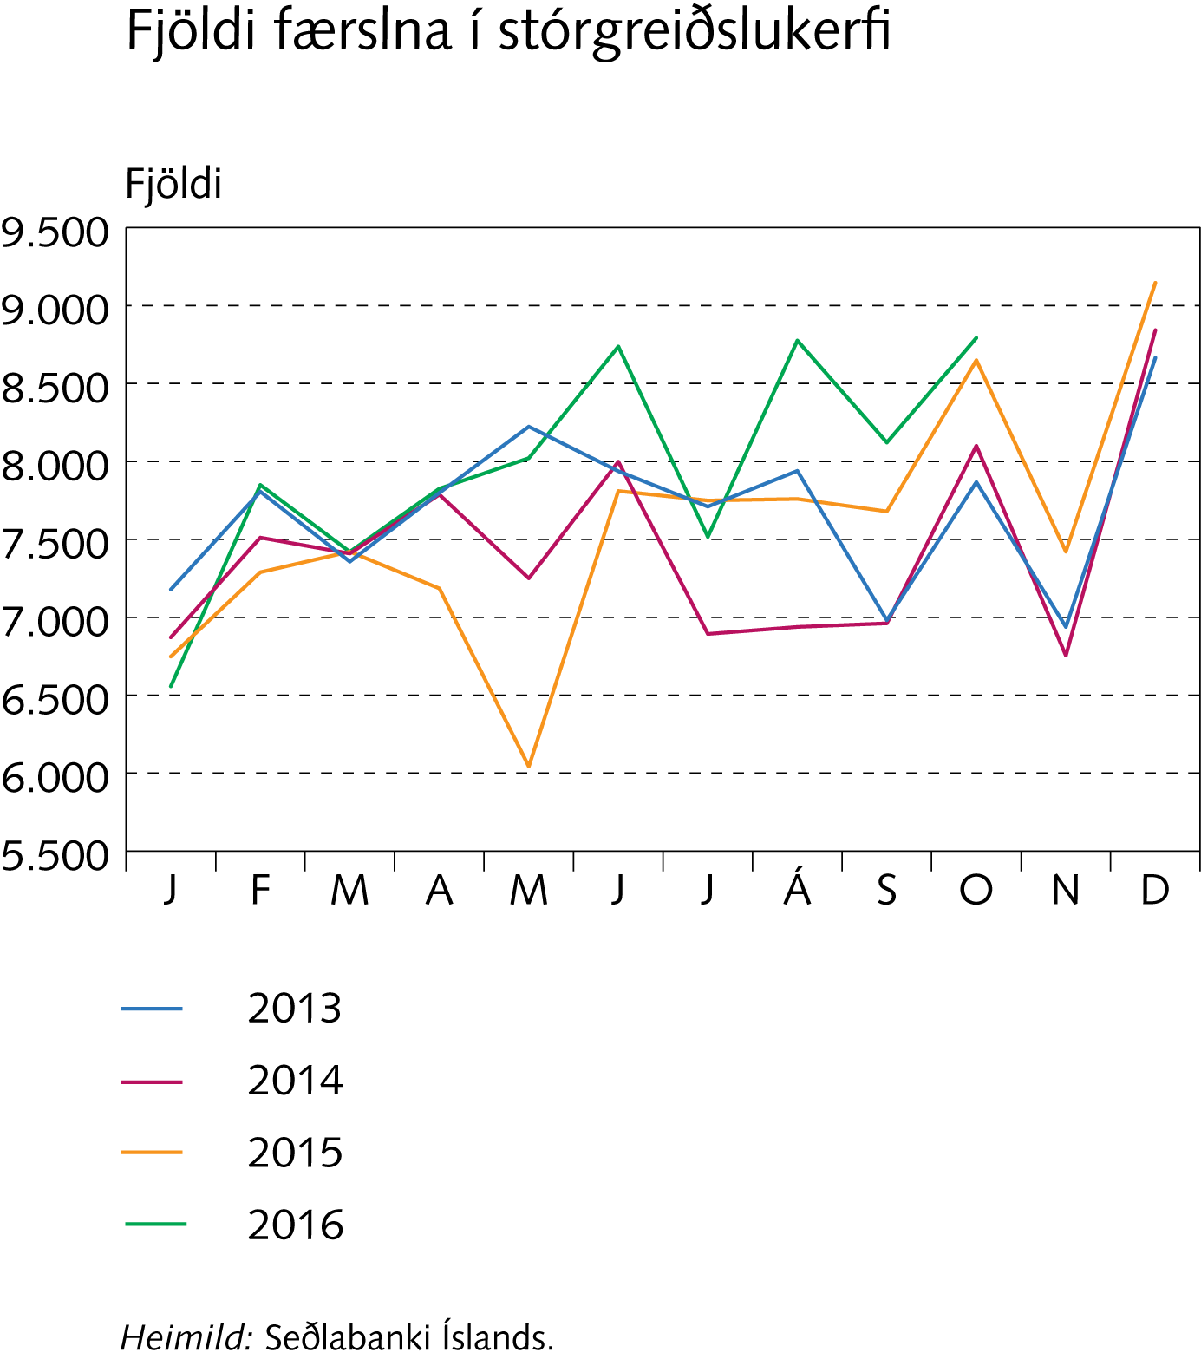
II Rekstur kerfa

Slide 3
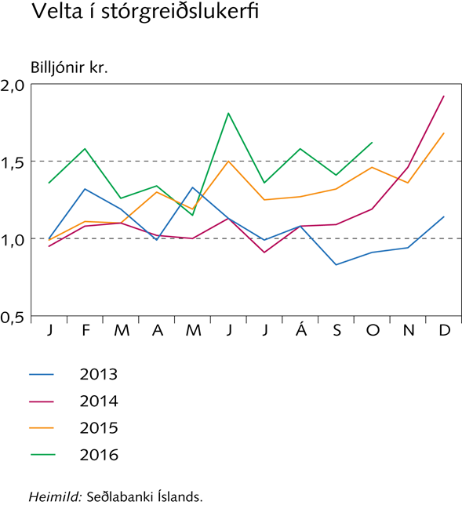
II Rekstur

Slide 4
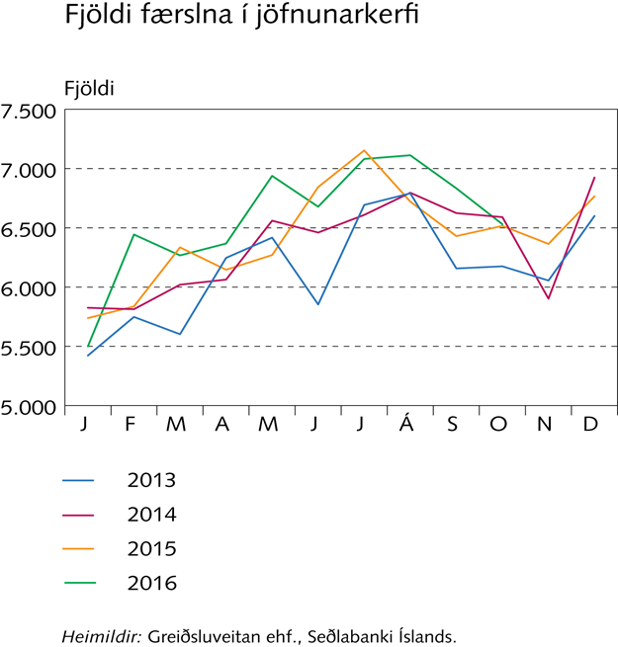
II Rekstur

Slide 5
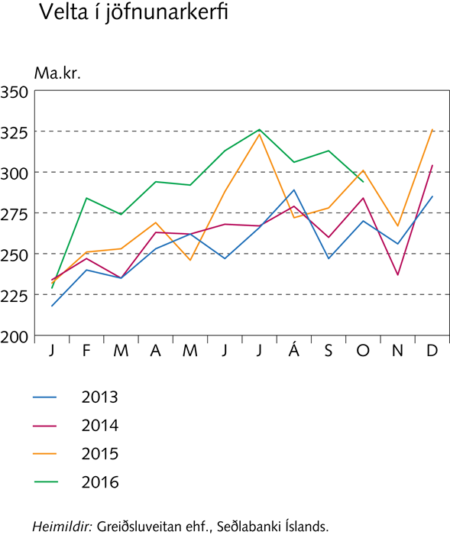
II Rekstur

Slide 6
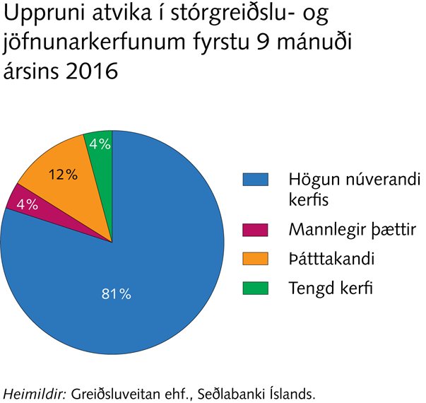
II Rekstur

Slide 7
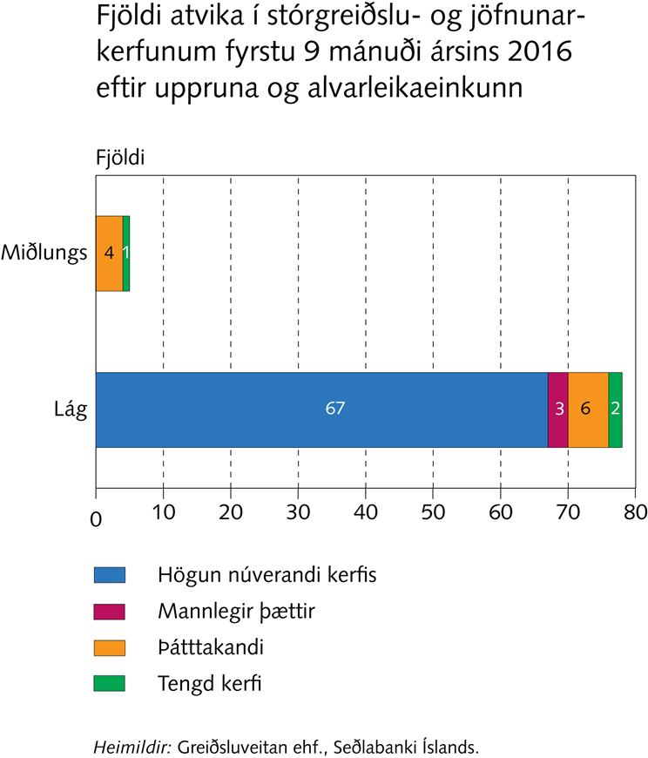
II Rekstur

Slide 8
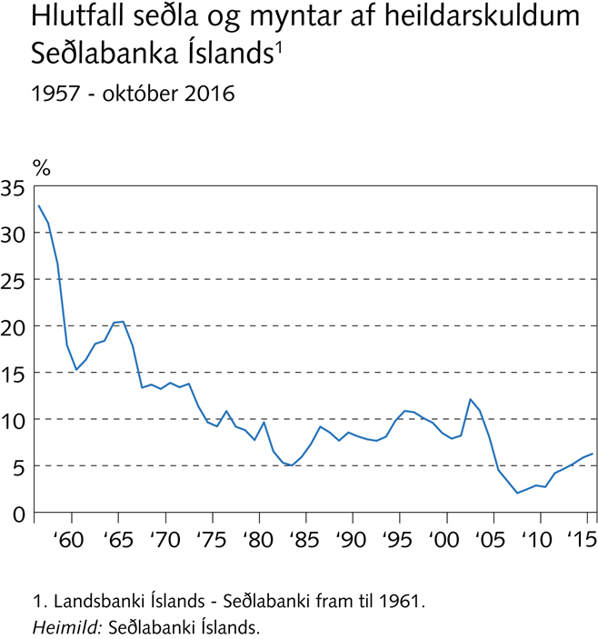
III Reiðufé

Slide 9
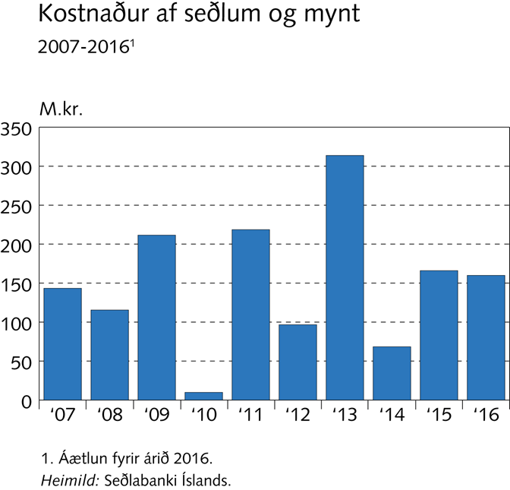
III Reiðufé

Slide 10
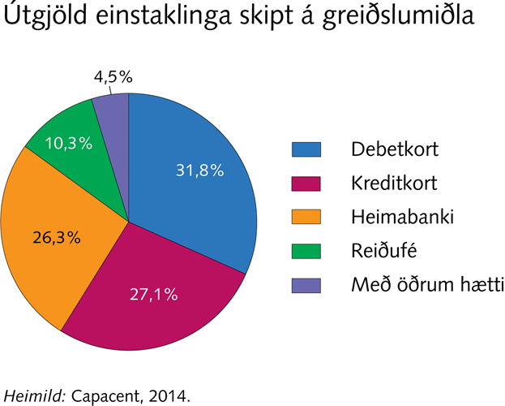
III Reiðufé

Slide 11
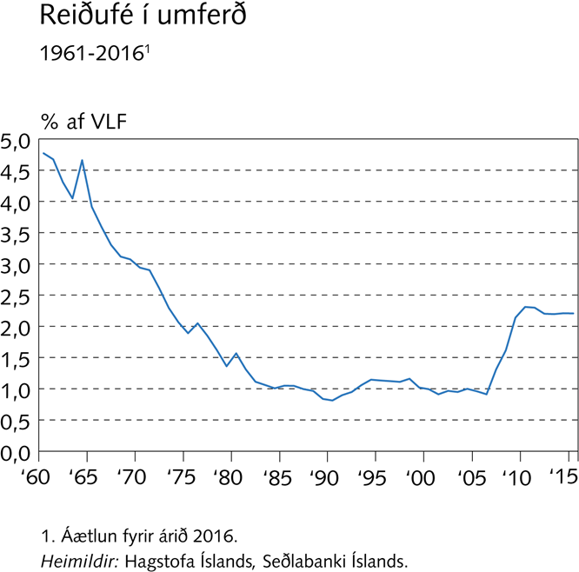
III Reiðufé

Slide 12
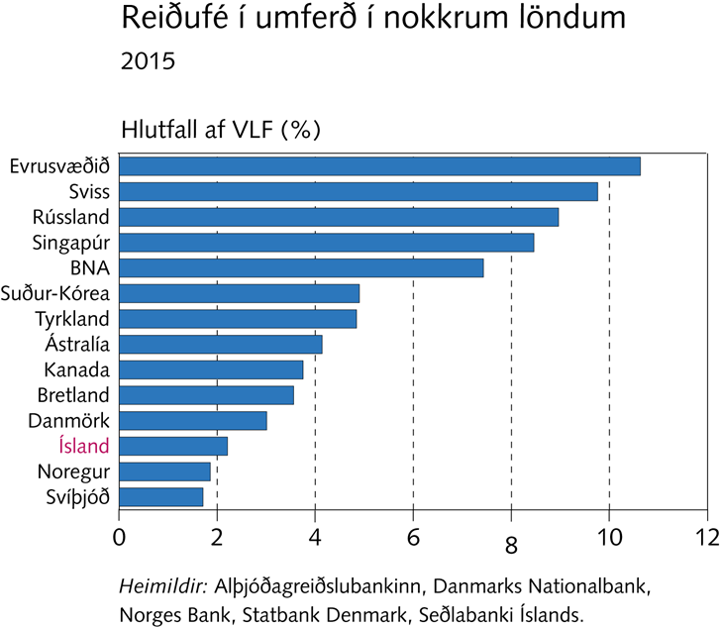
III Reiðufé

Slide 13
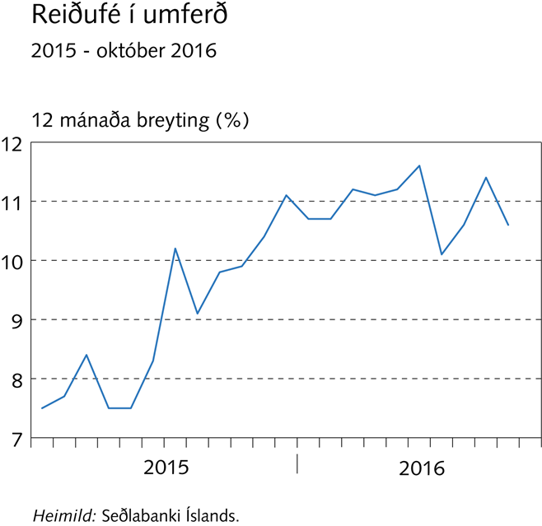
III Reiðufé

Slide 14
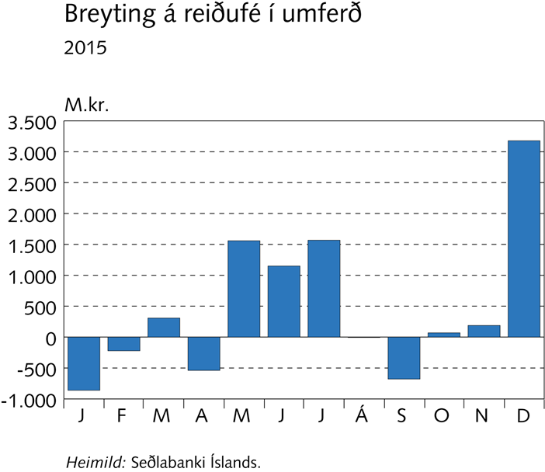
III Reiðufé

Slide 15
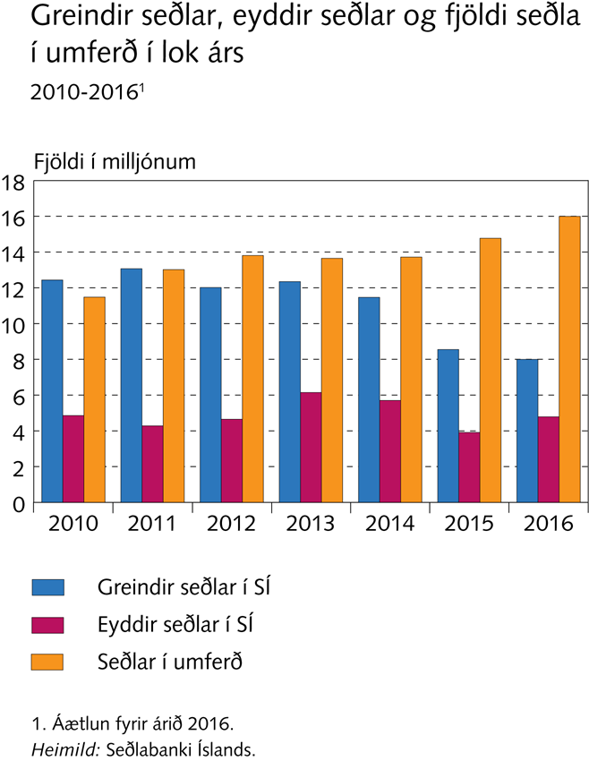
III Reiðufé

Slide 16
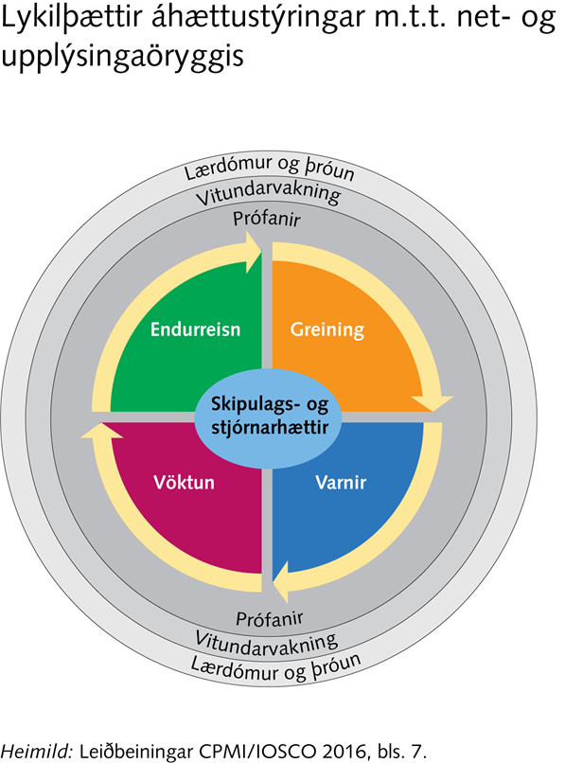
VI Net- og upplýsingaöryggi

Slide 17
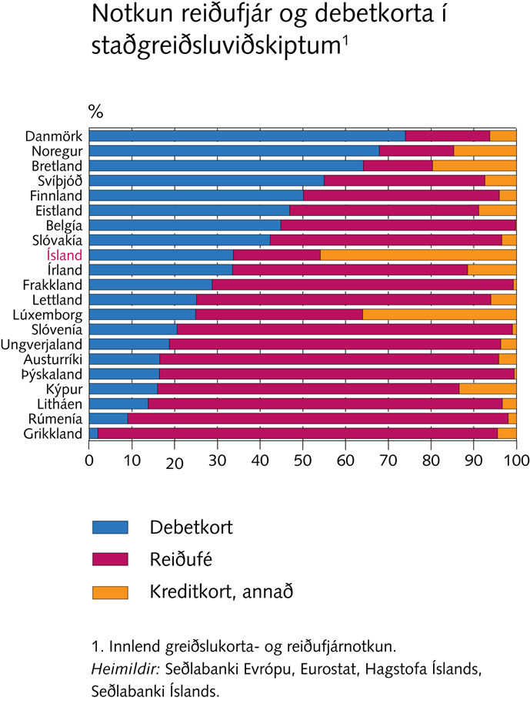
VII Kostnaður samfélagsins við greiðslumiðlun

Slide 18
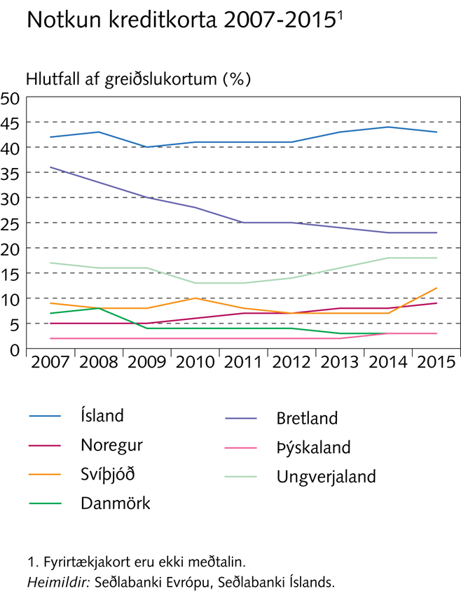
VII Kostnaður samfélagsins við greiðslumiðlun

Slide 19
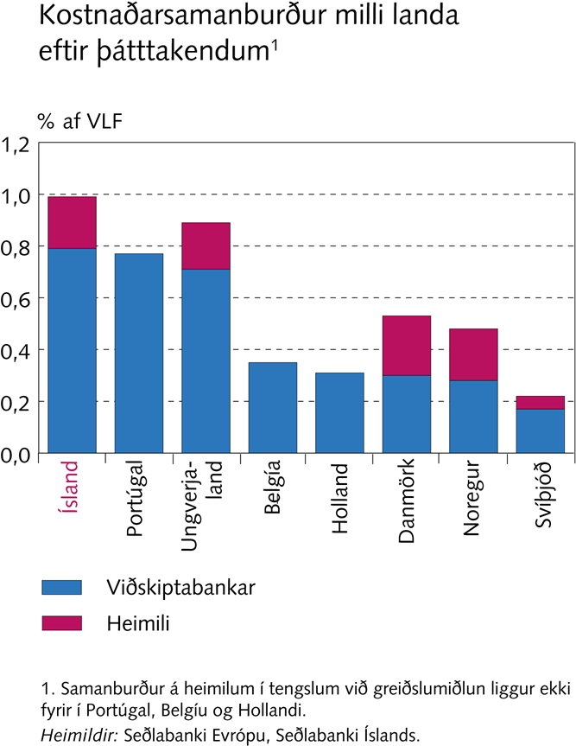
VII Kostnaður samfélagsins við greiðslumiðlun

